Slide 1

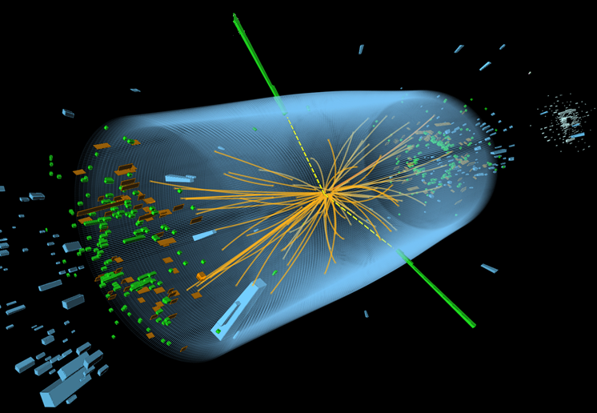
BOSON DE HIGGS:
LA MASSE EST DITE!
Julie Malclès (SPP, CEA-Saclay), séminaires du Magistère de physique d’Orsay

Slide 2
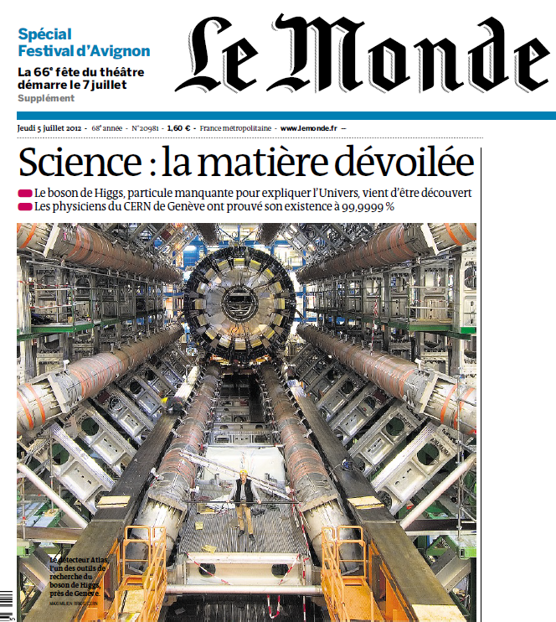
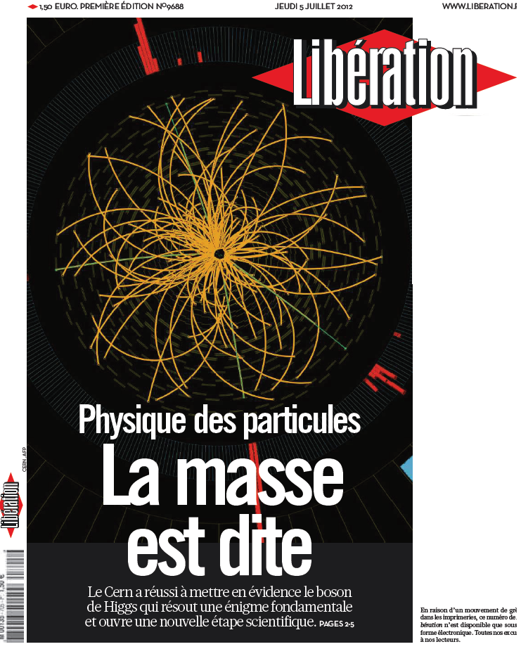
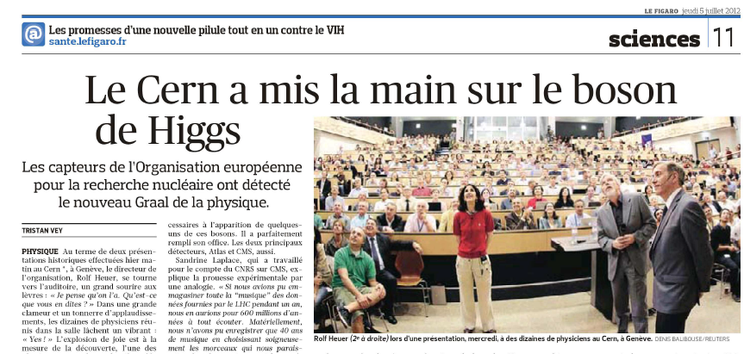

Slide 3

Plan de l’exposé
Introduction:
  Le Modèle Standard de la physique des particules
  Le boson de Higgs: rôle dans le modèle, connaissances avant le LHC
Le LHC et ses détecteurs:
  Comment produire le boson de Higgs? Le LHC
  Comment détecter le boson de Higgs? Les détecteurs ATLAS et CMS
  Exemple d’implication d’un laboratoire dans ces détecteurs
La recherche du boson de Higgs au LHC
  Désintégration en deux photons
  Désintégration en 4 leptons

Slide 4
Plan de l’exposé
Introduction:
  Le Modèle Standard de la physique des particules
  Le boson de Higgs: rôle dans le modèle, connaissances avant le LHC
Le LHC et ses détecteurs:
  Comment produire le boson de Higgs? Le LHC
  Comment détecter le boson de Higgs? Les détecteurs ATLAS et CMS
  Exemple d’implication d’un laboratoire dans ces détecteurs
La recherche du boson de Higgs au LHC
  Désintégration en deux photons
  Désintégration en 4 leptons

Slide 5
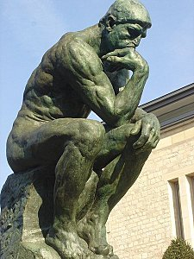
Une vieille question
De quoi est fait
le monde?
De quoi est faite la matière?
Qu’est-ce qui la régit?
Une question fondamentale et ancienne…
plus ancienne que le penseur de Rodin!

Slide 6
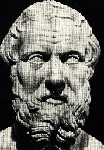

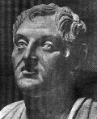
Une vieille question
L’idée de décrire le monde à partir de quelques éléments et leurs
interactions n’est pas neuve:
Démocrite (~-400)
Démocrite déjà pensait que le monde était fait d’éléments indivisibles et éternels, les “atomes”, constituant toute la matière.
Aristote (~-350)‏
Aristote divisait le monde en 4 éléments: feu, air, eau, terre.

Slide 7
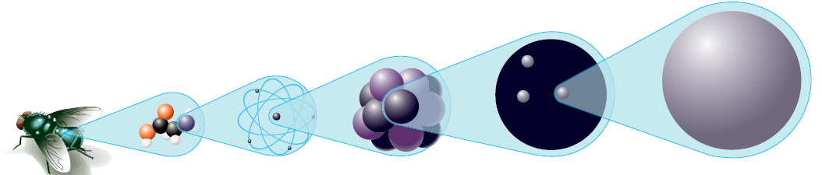

Qu’en est-il aujourd’hui?
électron
~ 10⁻¹⁵ m
< 10⁻¹⁸ m
?
molécule atome noyau de l’atome proton/neutron quark
Les électrons et les quarks sont les constituants élémentaires de la matière.
e
Interaction
électromagnétique
Temps
e
Les particules de matière interagissent entre elles par des forces engendrées par l’échange de bosons:
γ
photon
masse = 0
e
e
γ
Espace

Slide 8
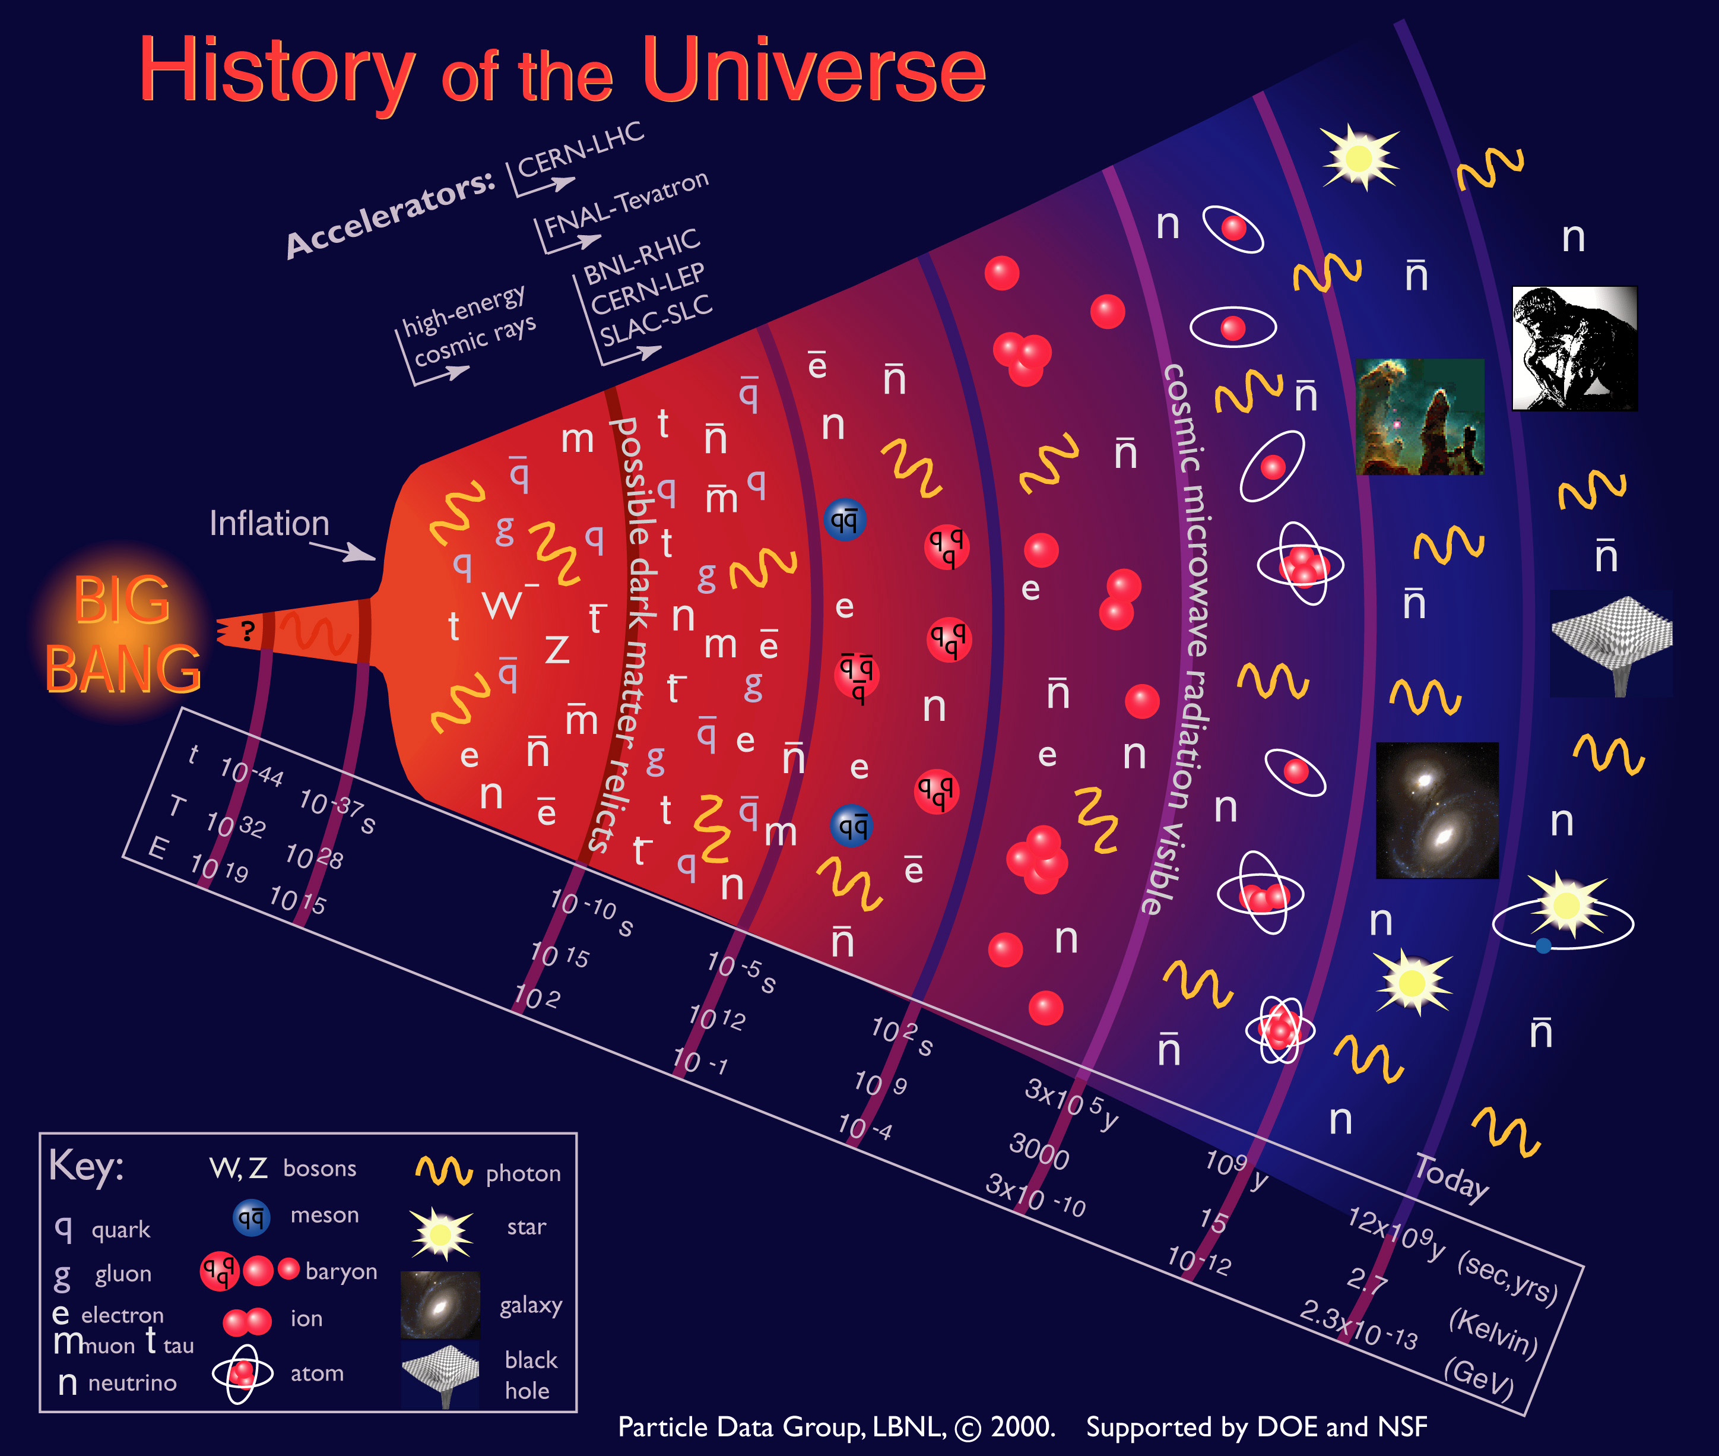
Qu’en est-il aujourd’hui?
Deux façons d’explorer
l’histoire de l’univers:
Regarder loin: astrophysique (téléscopes, satellites)
Monter haut en énergie: physique des particules (collisionneurs) reproduire les conditions quelques fractions de seconde après le big bang en laboratoire
Mécanique quantique:
Augmenter l’énergie revient à sonder plus finement la matière

Slide 9
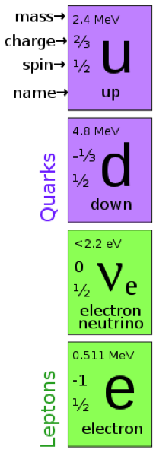
Qu’en est-il aujourd’hui?
2 types de particules élémentaires:
Les leptons: chargés ou neutres (électron, neutrinos)
Les quarks: charges fractionnaires
La matière « ordinaire », stable: 4 particules
Le proton: 3 quarks uud
Le neutron: 3 quarks udd
hadrons

Slide 10
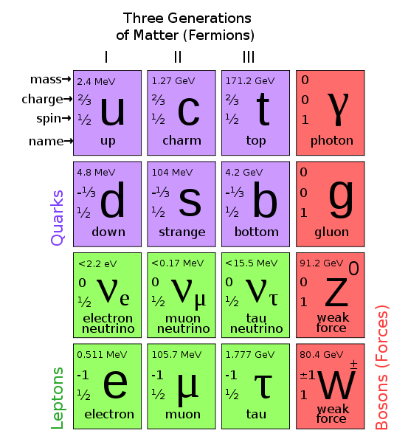
Le Modèle Standard
Le Modèle Standard décrit la physique des particules à partir de:
Quelques constituants élémentaires:
12 constituants (+12 constituants d’antimatière)
répartis en 3 familles semblables mais dont les membres ont des masses différentes
Et leurs interactions:
faible, forte, électromagnétique
portées par des particules médiatrices: les bosons d’interactions
Modèle Standard = théorie quantique
et relativiste des champs

Slide 11
Interactions
Interaction forte:
Portée par 8 gluons de masse nulle
Agit sur les quarks
Manifestations: cohésion du noyau
Intensité relative = 1
Portée: 10⁻¹⁵m

Slide 12
Interactions
Interaction électromagnétique:
Portée par le photon de masse nulle
Agit sur les particules chargées électriquement
Manifestations: électricité, magnétisme, cohésion atomique
Intensité relative = 10⁻²
Portée infinie

Slide 13
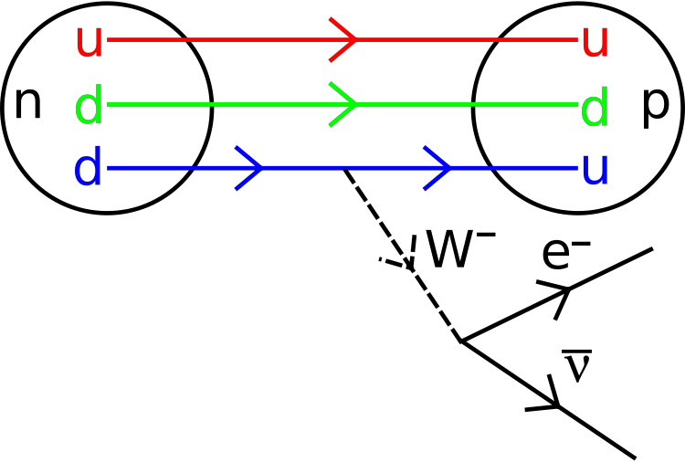
Interactions
Interaction faible:
Portée par 3 bosons W⁺, W⁻, et Z⁰, de masses non nulles
Agit sur toutes les particules
Manifestation: radioactivité beta
Intensité relative = 10⁻⁵
Portée: 10⁻¹⁸m

Slide 14
Pourquoi le boson de Higgs?
Le pré-Modèle-Standard, théorie quantique et relativiste des champs, basée sur des symétries qui impliquent:
  des lois de conservation et propriétés correspondant aux lois observées,
  des masses nulles pour toutes les particules élémentaires y compris les bosons vecteurs (photon, gluons, et bosons W et Z).
En contradiction avec les observations!
Les fermions ont des masses non nulles.
L’interaction faible a une très courte portée, incompatible avec des bosons médiateurs de masses nulles.
Les bosons W et Z ont été observés expérimentalement avec des masses non nulles (M_{W}≈80 GeV et M_{Z}≈91 GeV).

Slide 15
Pourquoi le boson de Higgs?
La solution à cette énigme a été apportée en 1964 par le mécanisme de Higgs (P. Higgs, F. Englert et R. Brout): introduction du « champ de Higgs » dans la théorie
Un nouveau champ de particules (appelées bosons de Higgs) remplit tout le vide de l’espace-temps.
Ses propriétés sont telles que le vide (minimum d’énergie) correspond à une valeur non nulle de ce champ.
Les particules interagissent avec ce champ, ce qui ralentit leur mouvement (vitesse < c, donc effet équivalent à celui d’une masse). L’action du champ de Higgs est l’équivalent d’une sorte de viscosité du vide.
Ce mécanisme:
  donne une masse non nulle aux bosons W et Z, ainsi qu’aux fermions
  préserve une masse nulle pour le photon

Slide 16
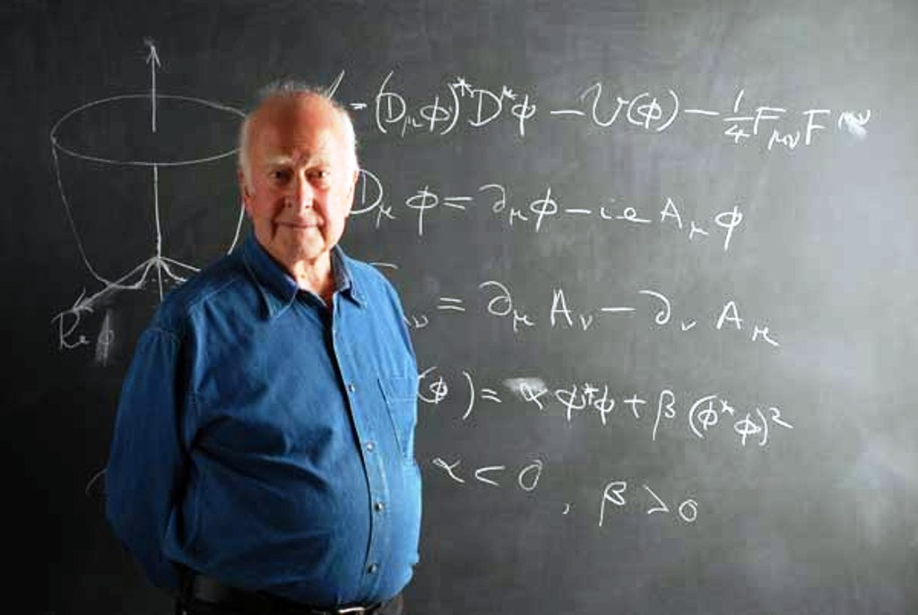



Pourquoi le boson de Higgs?
Peter Higgs

Slide 17
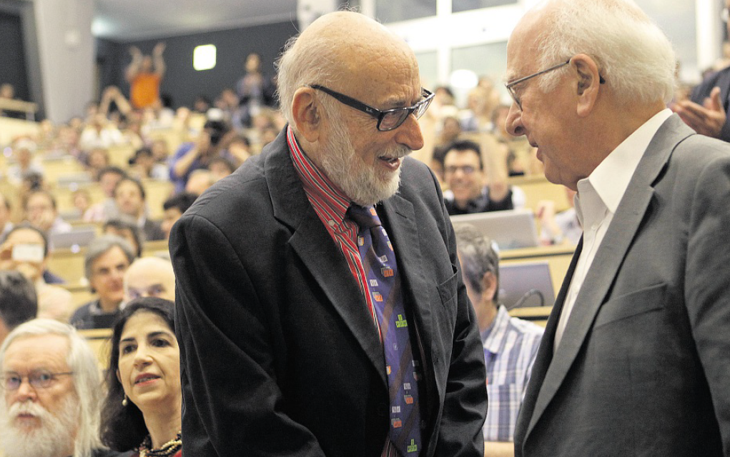
Pourquoi le boson de Higgs?
La solution à cette énigme a été apportée en 1964 par le mécanisme de Higgs (P. Higgs, F. Englert et R. Brout): introduction du « champ de Higgs » dans la théorie
La théorie devient conforme aux observations! Le MS est intensivement testé expérimentalement au XXème siècle et rencontre un grand succès!
Mais l’observation du boson de Higgs devient dès lors nécessaire à la validation complète de la théorie…
… il faudra attendre 2012 pour ça, il restera la seule pièce manquante du Modèle Standard pendant de nombreuses années
François Englert et Peter Higgs
le 4 juillet 2012 au CERN

Slide 18
Connaissances avant le LHC
Le modèle ne prédit pas la masse du boson de Higgs
En revanche, pour une masse donnée, le modèle prédit ses propriétés
Le LEP au CERN (Genève, 1989-2000) collisions électron-positon jusqu’à 209 GeV
  Mesures de la masse du W et des paramètres du Z
  Recherches directes: m_{H}>115 GeV
Le Tevatron au Fermilab (Chicago, 1992-2011) collisions proton-antiproton à 1.96 TeV
  Découverte du quark top et mesure de sa masse
  Recherches directes: m_{H} ∉ [158-173] GeV
La gamme de masse la plus probable d’après ces mesures:
115 GeV < m_{H} < 160 GeV

Slide 19
Plan de l’exposé
Introduction:
  Le Modèle Standard de la physique des particules
  Le boson de Higgs: rôle dans le modèle, connaissances avant le LHC
Le LHC et ses détecteurs:
  Comment produire le boson de Higgs? Le LHC
  Comment détecter le boson de Higgs? Les détecteurs ATLAS et CMS
  Exemple d’implication d’un laboratoire dans ces détecteurs
La recherche du boson de Higgs au LHC
  Désintégration en deux photons
  Désintégration en 4 leptons

Slide 20
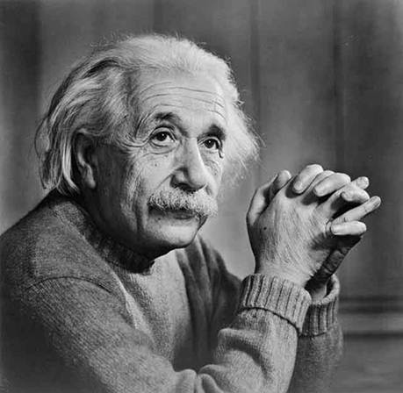
Comment le produire?
E = mc²
Energie ⇔ Masse
(masse = matière)
mc²
mc²
mc²
E
γmc²
γmc²
mc²
mc²
mc²
mc²
Pour étudier des particules de grande masse,
il faut assez d’énergie pour les produire! E_{CM} > Σ m_{i}

Slide 21
Comment le produire?
NB: eV = unité de mesure des énergies et masses dans cette présentation
  1 GeV ≈ masse du proton
  1 TeV = 1000 GeV
E = mc²
Energie ⇔ Masse
(masse = matière)

Slide 22
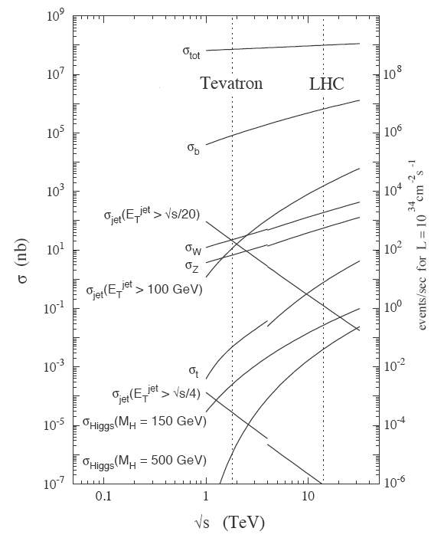
Comment le produire?
Le boson de Higgs
Pas vu au LEP, car l’énergie du LEP est trop faible pour produire une si grande masse (E=mc²)
Pas vu au Tevatron, car s’il est produit, il ne l’est pas en quantité suffisante pour conclure
  Il faut donc un collisionneur avec une énergie plus grande, et un très grand nombre de collisions: le LHC!
Pour 10 milliards
de collisions
≈ 100 millions
de quarks b
≈ 200 000
bosons W
≈ 3 bosons
de Higgs

Slide 23
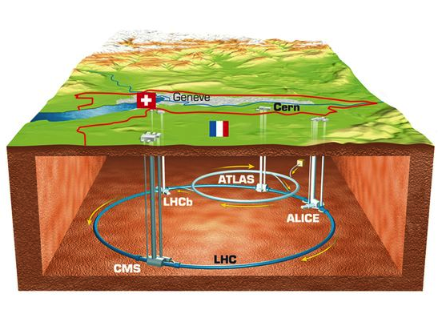
Comment le produire?
Le LHC:
Collisionneur proton-proton au CERN à Genève dans l’anneau du LEP (27 km)
Énergie:
  Nominale: 7 TeV par faisceau soit 14 TeV dans le centre de masse, près de 7 fois l’énergie du Tevatron!
  Actuelle: la première phase de prise de donnée a eu lieu à 7 TeV en 2011 et 8 TeV en 2012
Luminosité (proportionnelle au nombre d’interactions par seconde):
  Nominale: 10³⁴ cm⁻²s⁻¹ (= 25 x Tevatron)
  Actuelle: 6 10³³ cm⁻²s⁻¹

Slide 24
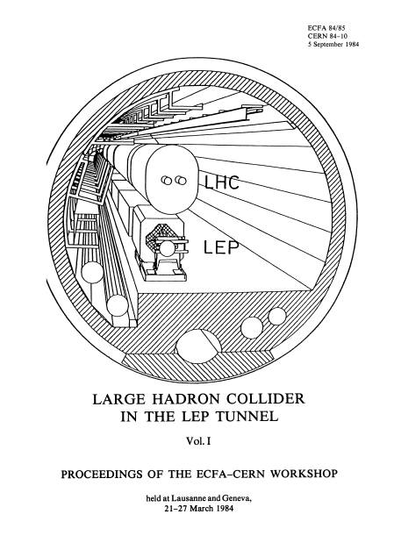
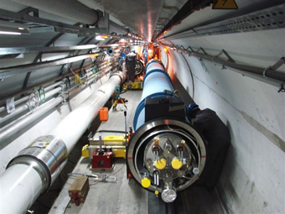
Le LHC
Lausanne 1984 LHC 2006
le millième aimant est posé
(sur 1232)

Slide 25
Comment le détecter?
Détecteurs de particules
Déterminer leur trajectoire
Mesurer leur impulsion et leur charge électrique
Déterminer leur nature
Mesurer leur énergie
mc²
mc²
mc²
E
γmc²
γmc²
mc²
mc²
mc²
mc²

Slide 26
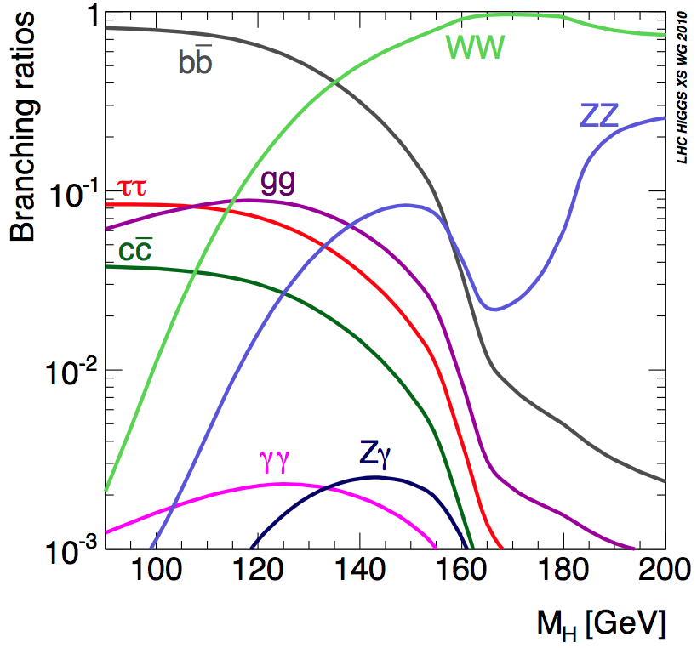
Comment le détecter?
Le boson de Higgs se désintègre instantanément en d’autres particules
On l’observe en détectant ses produits de désintégration
Le modèle ne prédit pas la masse du boson de Higgs
Pour une masse donnée, le modèle prédit ses probabilités de désintégration en différentes particules
Il faut donc être capable de voir ces
particules finales dans nos détecteurs
et de mesurer leurs énergies et positions

Slide 27
Comment le détecter?
Les “modes” d’observation privilégiés sont:
H ➔γγ (deux photons)
H ➔ZZ➔4e ou 4μ ou 2e2μ (electrons et muons)
Car:
Les bruits de fond sont limités (au contraire pour bb, le bruit de fond est 10 millions de fois plus important!)
Nous savons détecter tous les produits de désintégrations (électrons, muons et photons) et mesurer leur énergie avec précision pour calculer la masse m_{H}
Il faut donc être capable de voir ces
particules finales dans nos détecteurs
et de mesurer leurs énergies et positions

Slide 28
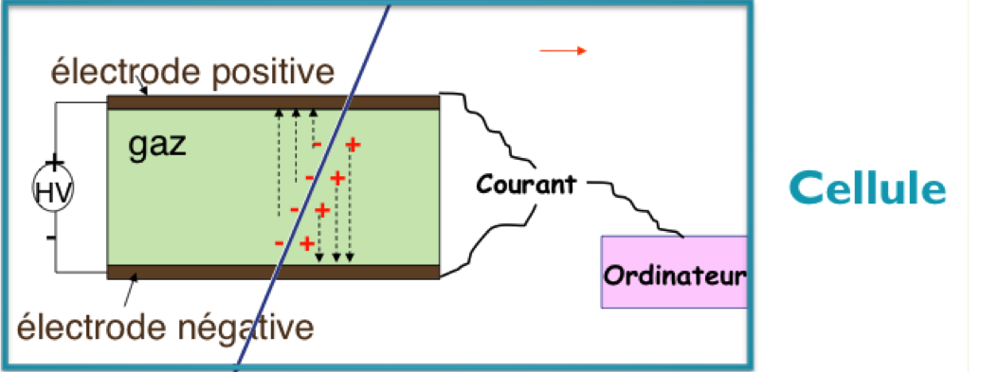
Comment détecter les particules?
Principe général: on utilise les interactions connues des particules avec un matériaux pour les détecter et mesurer leur énergie, leur impulsion, etc
Exemple 1: les particules chargées – trajectographes
elles ionisent les atomes du matériaux lors de leur passage
  grâce aux ions créés par le passage de la particule, on connait sa trajectoire
  si on place le tout dans un champ magnétique connu, on peut déterminer l’impulsion et la charge de la particule grâce au rayon de courbure et à la direction de la trajectoire
Détecteur subdivisé en cellules
de petite taille permet de savoir
où est passée la particule

Slide 29
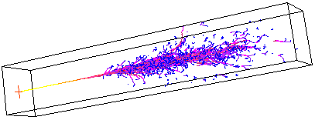
Comment détecter les particules?
Principe général: on utilise les interactions connues des particules avec un matériaux pour les détecter et mesurer leur énergie, leur impulsion, etc
Exemple 2: les électrons et les photons - calorimètre électromagnétique
  ils génèrent des cascades électromagnétiques dans le matériaux
  cascade EM = suite d’interactions électromagnétiques transformant toute l’énergie en lumière visible
  l’énergie est mesurée par destruction: elle est entièrement déposée dans le matériaux
  le nombre de particules dans la cascade est proportionnel à l’énergie de la particule incidente
  on peut mesurer le nombre de photons à la fin de la cascade avec un photodétecteur
Détecteur subdivisé en cellules
de petite taille permet de savoir
où est passée la particule

Slide 30
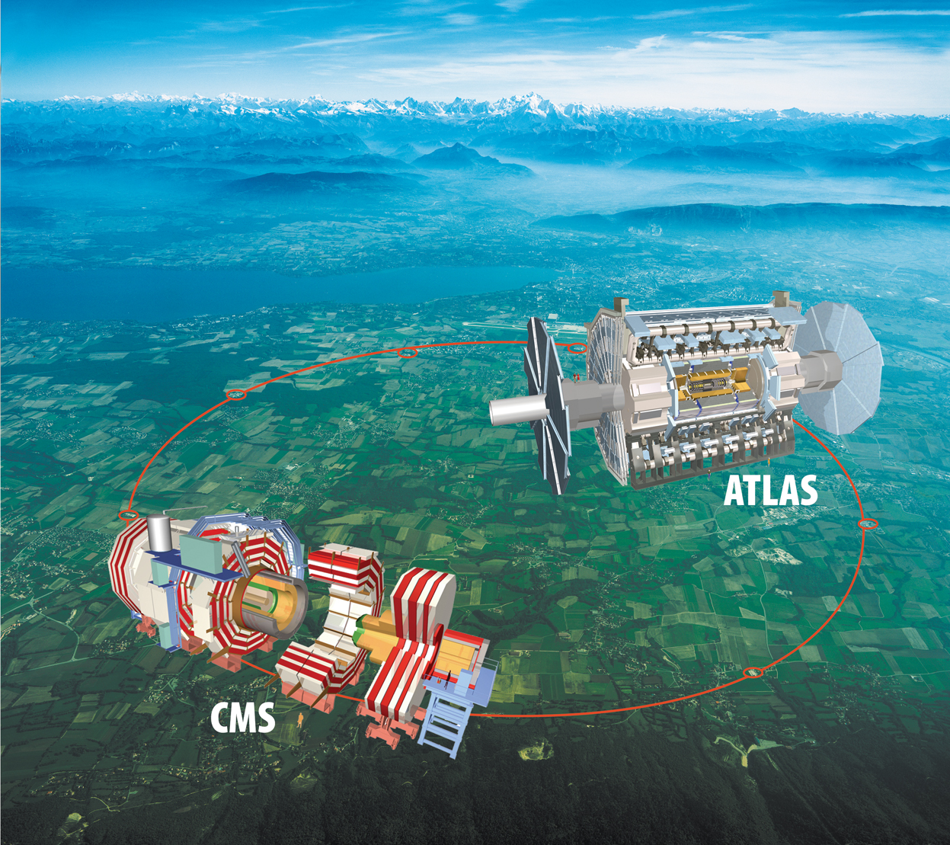
Comment le détecter?

Slide 31
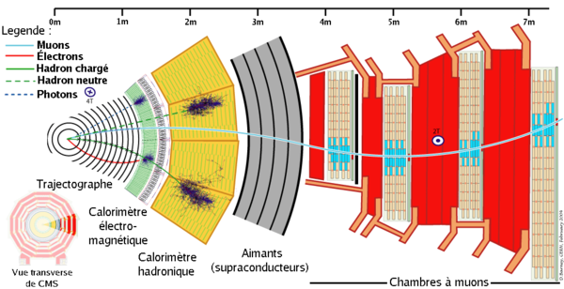
Comment le détecter?
On utilise les interactions entre les particules et la matière pour détecter les particules
Chaque type de particule interagit différemment et a un sous-détecteur dédié

Slide 32

Le détecteur CMS
Trajectographe
Calorimètre électromagnétique ECAL
Aimant solénoïdal
supraconducteur
Poids total 12500 T
Diamètre extérieur 15.0 m
Longueur 21.5 m
Champ magnétique 4 Tesla
HCAL
Muons

Slide 33
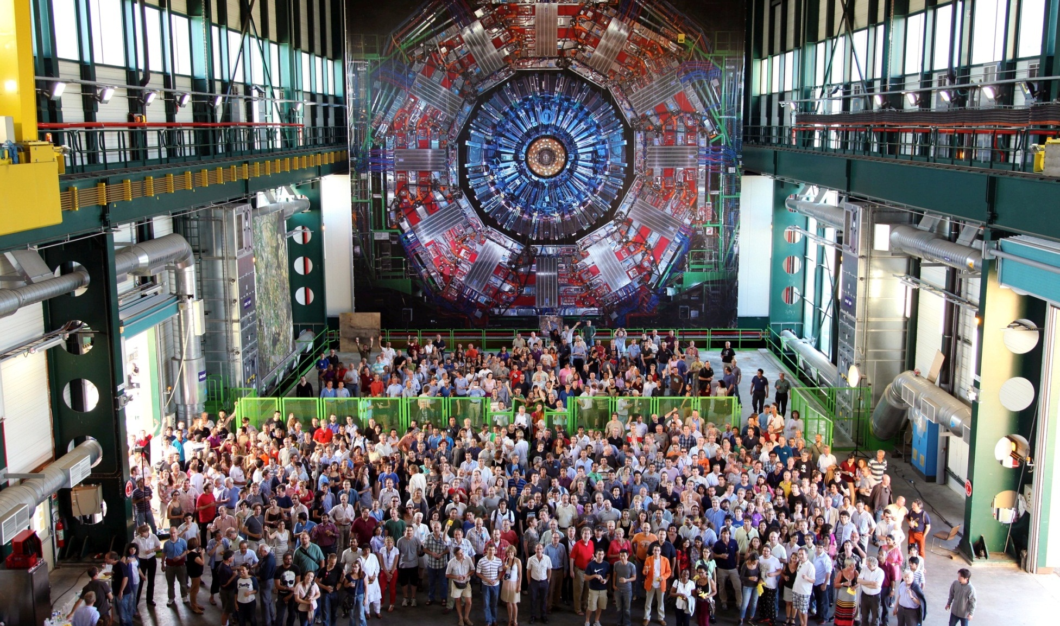
La collaboration CMS

Slide 34
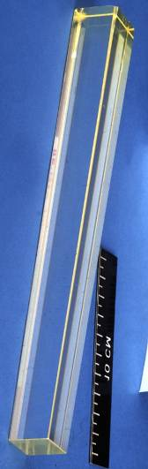
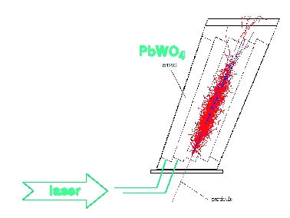
Le calorimètre de CMS: ECAL
Le calorimètre (cristaux+photodetecteurs) mesure l’énergie des électrons et photons:
  Lorsqu’un photon ou un électron arrive dans un cristal, une suite d’interactions électromagnétiques transforme toute son énergie en lumière visible
  On recueille cette lumière et en déduit son énergie initiale
Problème: après irradiation (quand des collisions ont lieu), les cristaux perdent de la transparence à cette lumière visible, et l’énergie est sous estimée donc mal mesurée
Solution: le système de monitorage LASER de saclay

Slide 35
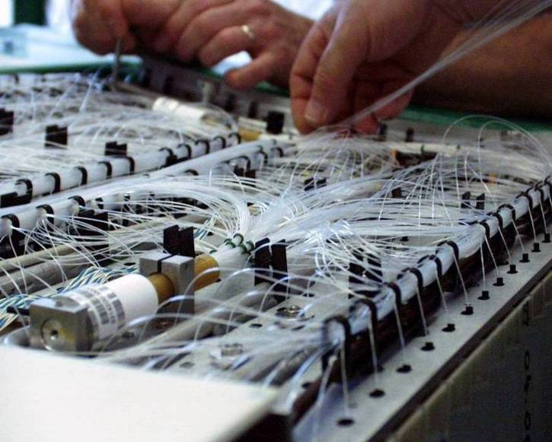
Le système de monitorage LASER
Principe simplifié:
  On envoie des impulsions lasers connues dans tous les cristaux (≅80000) toutes les 30 minutes via un système de fibres optiques
  On mesure la perte de réponse de chaque cristal avec la réponse mesurée à ces impulsions
  On corrige l’énergie au fur et à mesure cristal par cristal pour les événements de collision

Slide 36
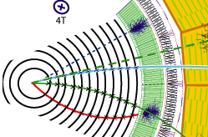
Le système de monitorage LASER
Cette correction est cruciale pour la recherche du Higgs en deux photons.
Données
2012
Illustration que ça fonctionne: rapport entre l’énergie mesurée dans ECAL et dans le
trajectographe en fonction du temps pour des électrons avant et après correction

Slide 37
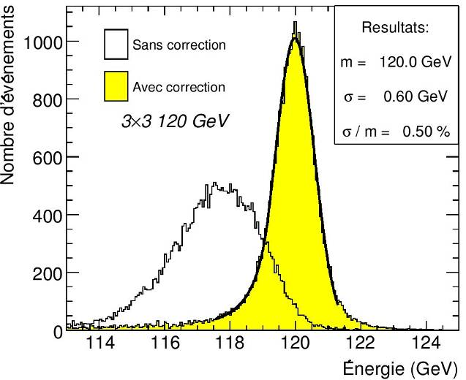
Le système de monitorage LASER
Cette correction est cruciale pour la recherche du Higgs en deux photons.
Nombre d’évts
Simulation
Masse
Masse du Higgs: précision accrue après correction

Slide 38
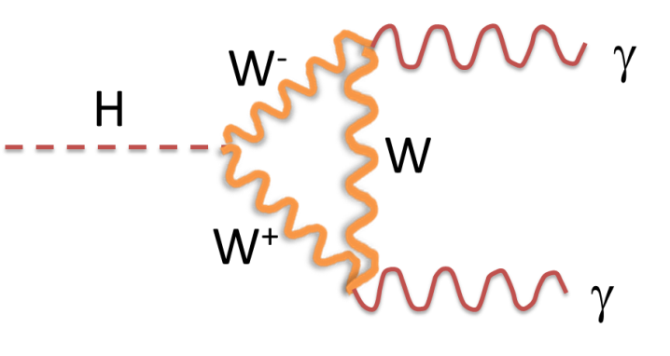
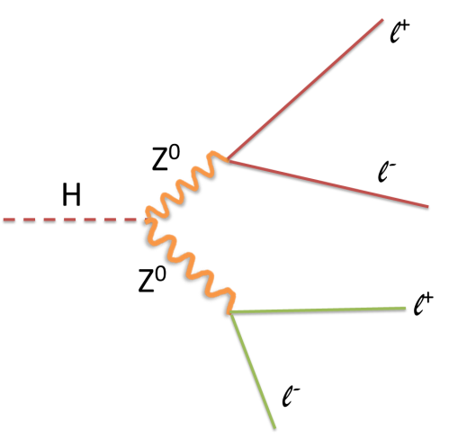
Recherche du boson de Higgs
Les derniers résultats d’ATLAS et CMS:
Recherche du Higgs se désintégrant en deux photons γ
Recherche du Higgs se désintégrant en deux bosons Z

Slide 39
Recherche du boson de Higgs
Les derniers résultats d’ATLAS et CMS:
Recherche du Higgs se désintégrant en deux photons γ
Recherche du Higgs se désintégrant en deux bosons Z

Slide 40
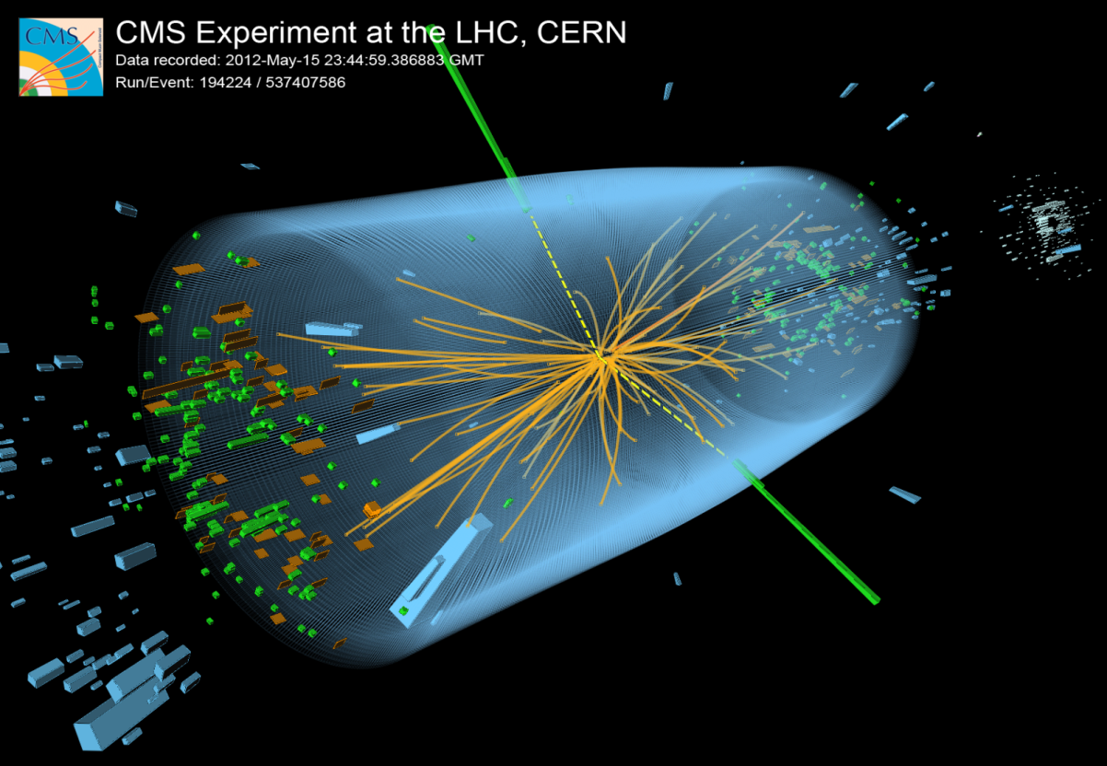
H en γγ
On cherche tous les événements avec 2 photons dans le détecteur:
p
p
Après cette sélection, il reste beaucoup de bruit de fond! D’autres processus connus peuvent produire deux photons isolés

Slide 41
H en γγ
Comment séparer les bruits de fonds restants du boson de Higgs?
E₁ et E₂ = énergies des 2 photons, p₁ et p₂ = impulsion des deux photons, θ l’angle entre les photons
Si les deux photons proviennent d’une même particule de masse m_{H}:
Conservation de l’énergie:
Conservation de l’impulsion:
Photon
sans masse
θ

Slide 42
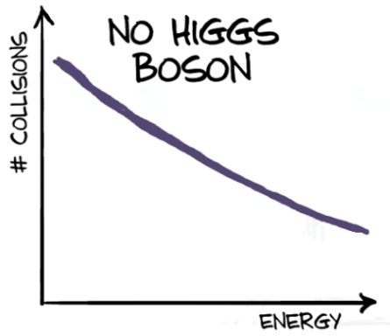
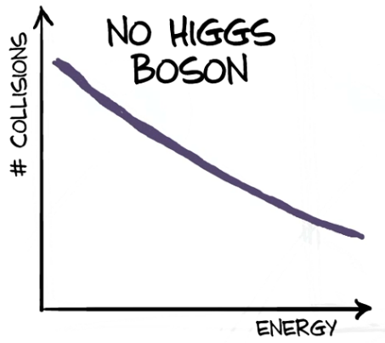
H en γγ
Comment séparer les bruits de fonds restants du boson de Higgs?
Avec la masse diphoton:
Avec E₁ et E₂ les énergies des photons et θ l’angle entre les photons
Si les deux photons proviennent de la désintégration d’un boson de Higgs, cette masse sera égale à la masse du Higgs
Sinon, cette masse peut prendre des valeurs variées
Nombre d’évts
environ 200
événements
m_{H}
Masse
Nombre d’évts
des milliers
d’événements
Masse

Slide 43
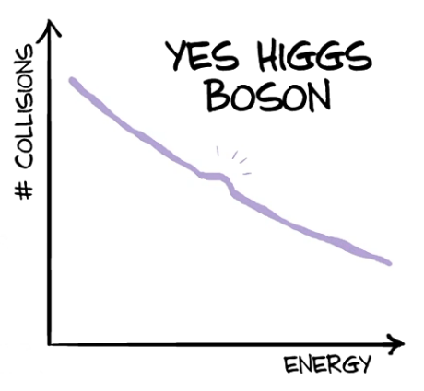

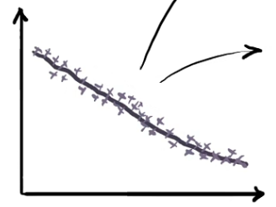
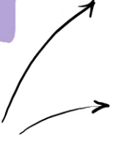
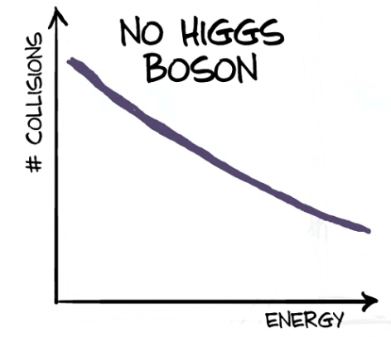

H en γγ
Les données vont ressembler à ça:
Nombre d’évts
Nombre d’évts
Masse
Masse
Nombre d’évts
Plus on a de données, plus ce petit pic
se voit clairement, car moins grandes sont
les fluctuations statistiques du bruit de fond
Masse

Slide 44
H en γγ
Plus ce pic est fin, plus il est facile à voir.
La précision de la mesure de l’énergie des photons est cruciale!
Pic beaucoup plus étroit après la correction de l’énergie par le système de monitorage laser.
Nombre d’évts
Nombre d’évts
Masse
Masse
Nombre d’évts
Masse (GeV)
Masse

Slide 45
H en γγ
Nombre d’évts
Nombre d’évts
Masse
Masse
Suspense…

Slide 46
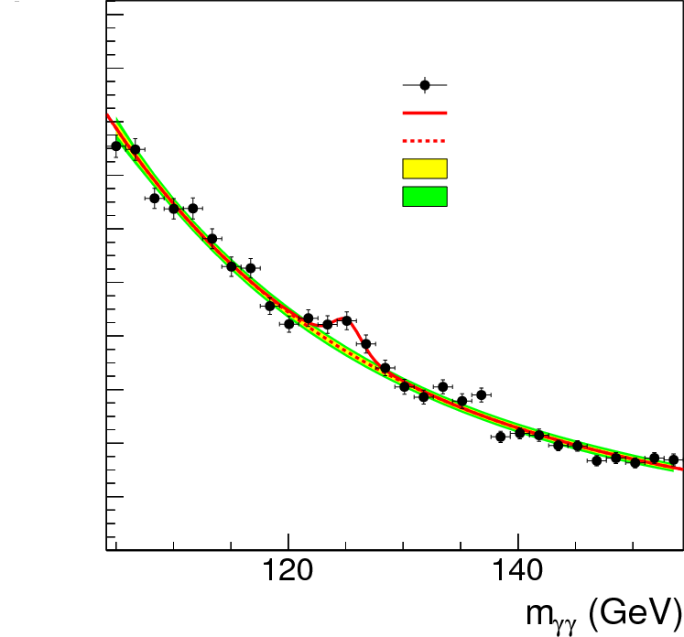
H en γγ: CMS
Les données en 2011 et 2012:
Excès autour de 125 GeV!
Probabilité d’une fluctuation du bruit de fond: 30 sur un million
= 0.00003
(~ 4.1 écarts standard ou 4.1σ)
NB: par convention, on déclare une découverte à partir de 5σ soit environ une probabilité 0.0000003
x 10³
5.1 fb⁻¹ @ 7 TeV + 5.3 fb⁻¹ @ 8 TeV
10
CMS
préliminaire
données (pondérées)
8
ajustement S+B
ajustement B
± 1σ stat ⊕ syst
± 2σ stat ⊕ syst
6
nombre d’événements (pondérés) / (1.67 GeV)
4
2
pondération : Signal/Bruit (S/B)
résolution effective : 1.67 GeV
0

Slide 47
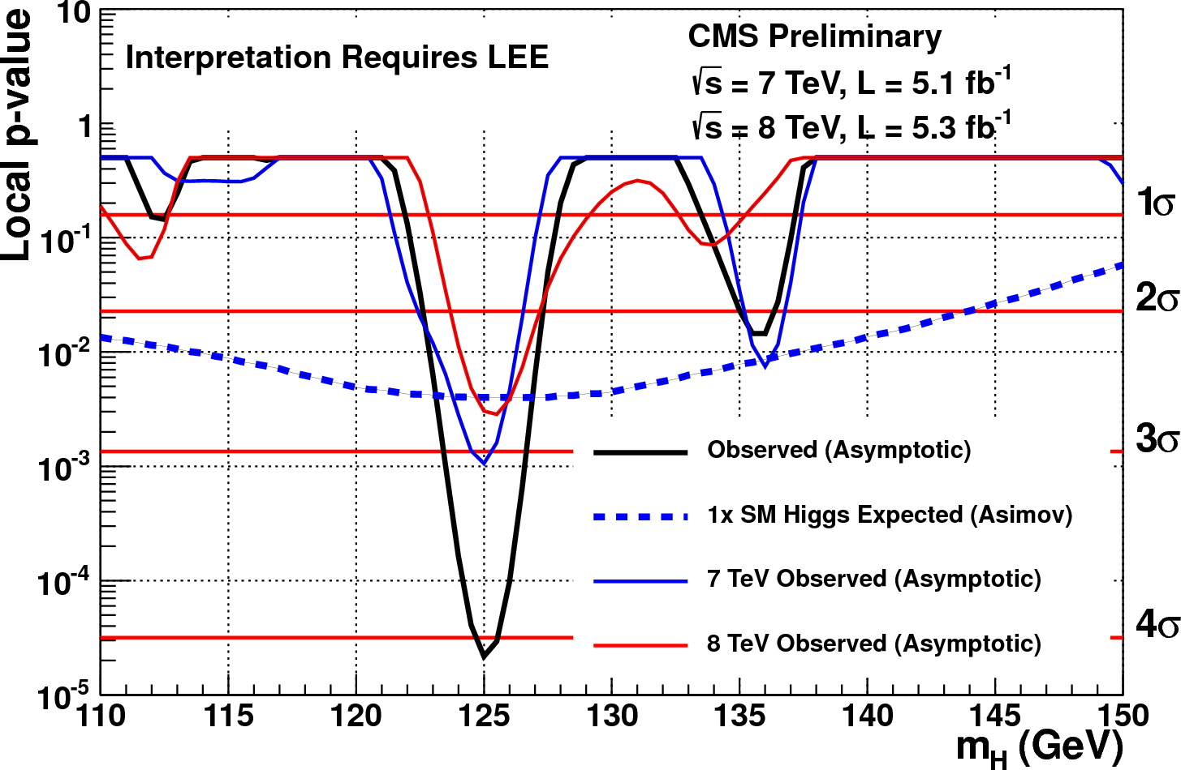
H en γγ: CMS
Les données en 2011 et 2012:
Excès autour de 125 GeV!
Probabilité d’une fluctuation du bruit de fond: 30 sur un million
= 0.00003
(~ 4.1 écarts standard ou 4.1σ)
NB: par convention, on déclare une découverte à partir de 5σ soit environ une probabilité 0.0000003

Slide 48
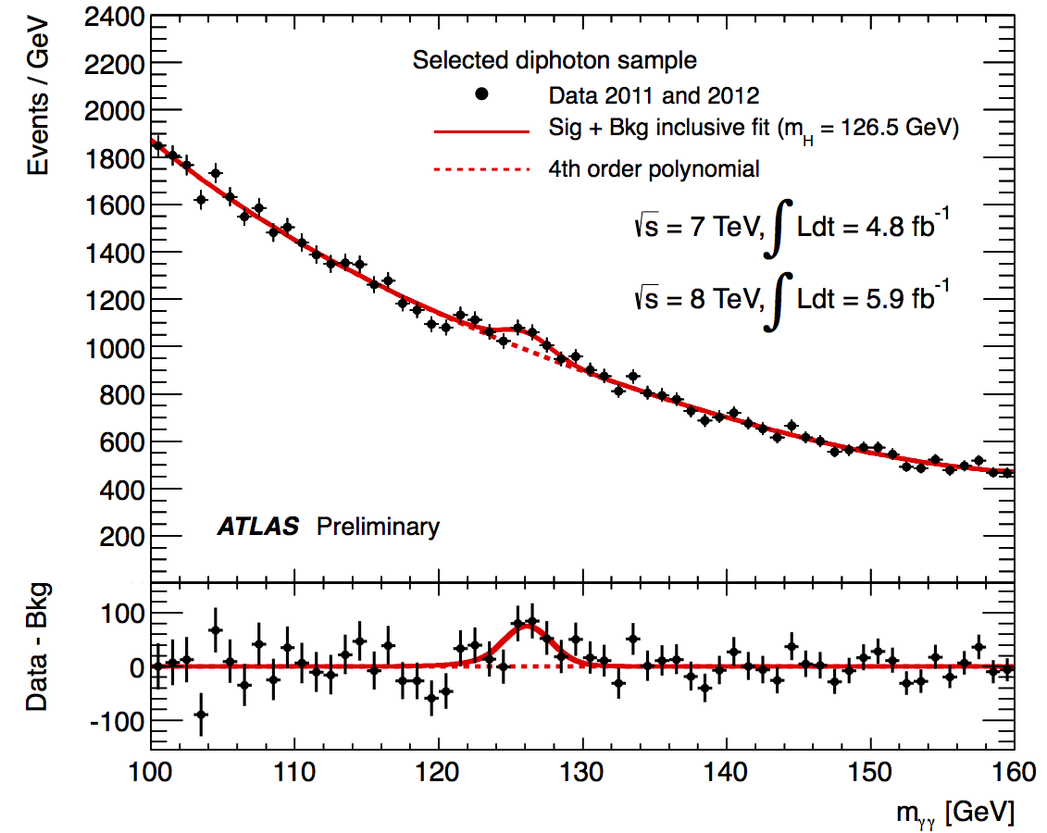
H en γγ: ATLAS
Les données en 2011 et 2012:
Excès autour de 125 GeV!
Probabilité d’une fluctuation du bruit de fond: 2 sur un million
= 0.000002
(~ 4.5 écarts standard ou 4.5σ)
NB: par convention, on déclare un découverte à partir de 5σ soit environ une probabilité 0.0000003

Slide 49
H en γγ: ATLAS
Les données en 2011 et 2012:
Excès autour de 125 GeV!
Probabilité d’une fluctuation du bruit de fond: 2 sur un million
= 0.000002
(~ 4.5 écarts standard ou 4.5σ)
NB: par convention, on déclare un découverte à partir de 5σ soit environ une probabilité 0.0000003

Slide 50
Recherche du boson de Higgs
Les derniers résultats d’ATLAS et CMS:
Recherche du Higgs se désintégrant en deux photons γ
Recherche du Higgs se désintégrant en deux bosons Z

Slide 51
H→ZZ→4e ou 2e2μ ou 4μ
Le boson de Higgs se désintègre plus souvent en ZZ qu’en 2γ
Mais les Z eux mêmes se désintègrent rapidement
On va regarder les Z en 2 muons ou 2 électrons, (proba ≈ 3%) donc 0.4% des H en ZZ
A l’opposé du canal en 2γ:
  faible nombre d’évènements attendus (~5 evts pour m_{H}=125 GeV)
  mais avec un très faible bruit de fond! (~5 evts entre 120 et 130 GeV)
  Le principal bruit de fond est la production électrofaible de ZZ

Slide 52
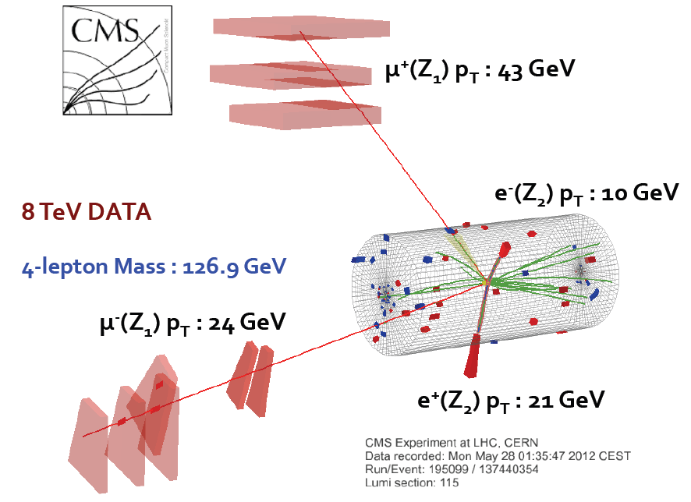

H→ZZ→4 leptons
On cherche tous les événements avec 4 leptons dans le détecteur:
Candidat
H→2e2μ
p
p

Slide 53
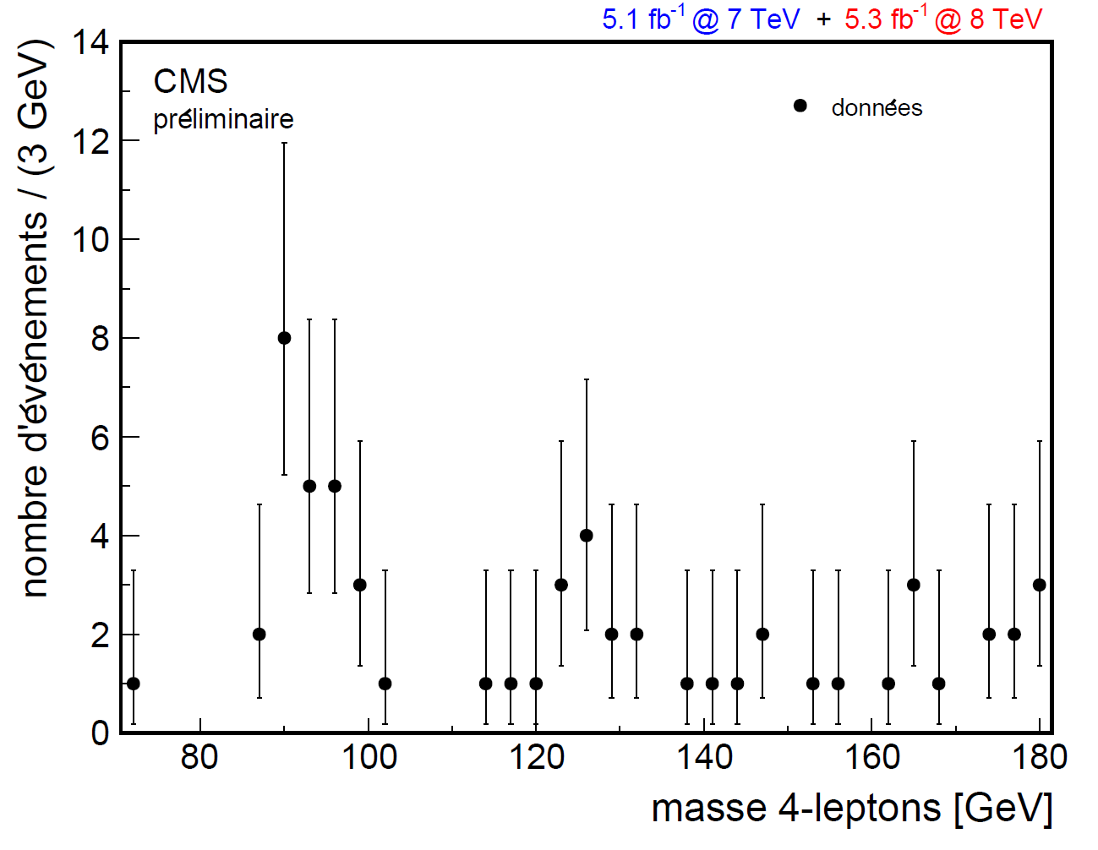
H→ZZ→4 leptons
Comme pour le canal en 2 photons, on peut calculer la masse invariante des 4 leptons
qui coincide avec la masse du boson de Higgs si les leptons proviennent d’un boson de Higgs
spectre brut
entre
70 et 180 GeV

Slide 54
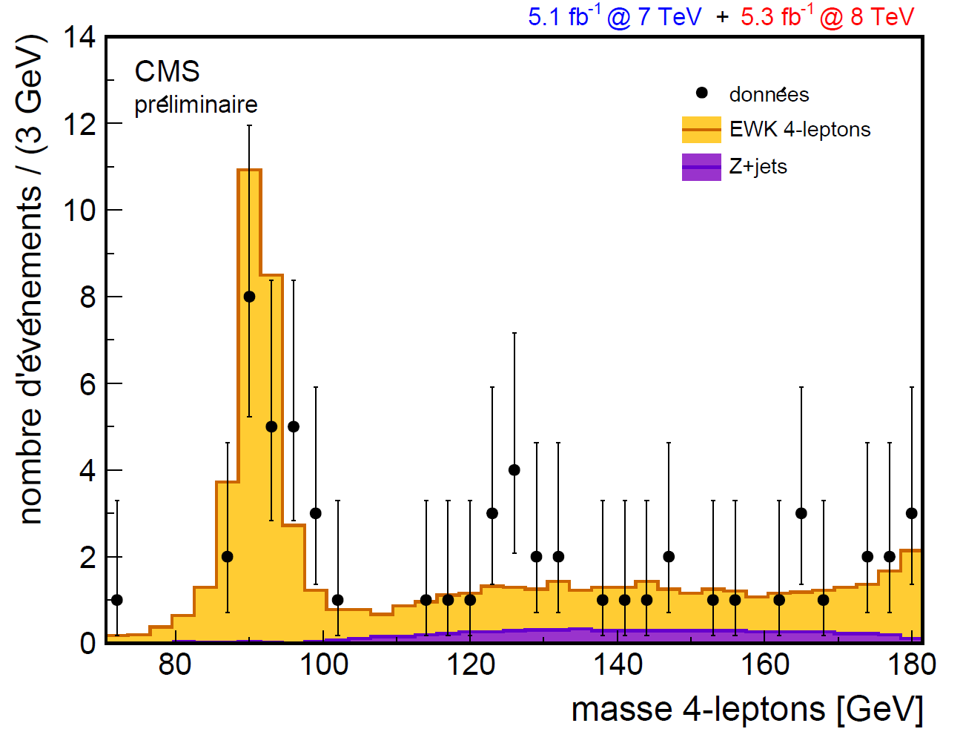
H→ZZ→4 leptons
Comme pour le canal en 2 photons, on peut calculer la masse invariante des 4 leptons
qui coincide avec la masse du boson de Higgs si les leptons proviennent d’un boson de Higgs
bruit de fond
électrofaible :
Z et ZZ
en quatre leptons

Slide 55
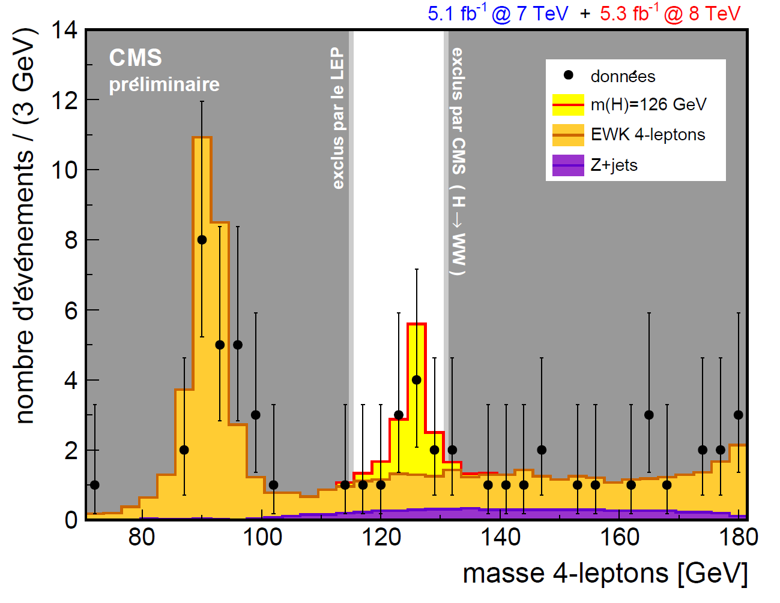
H→ZZ→4 leptons
Comme pour le canal en 2 photons, on peut calculer la masse invariante des 4 leptons
qui coincide avec la masse du boson de Higgs si les leptons proviennent d’un boson de Higgs
… dans la
fenêtre de masse
autorisée par
le mode WW

Slide 56
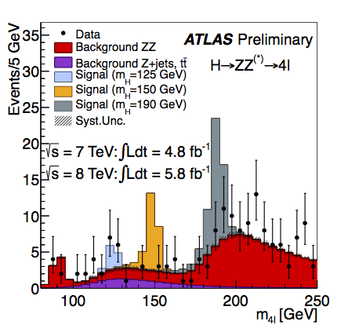
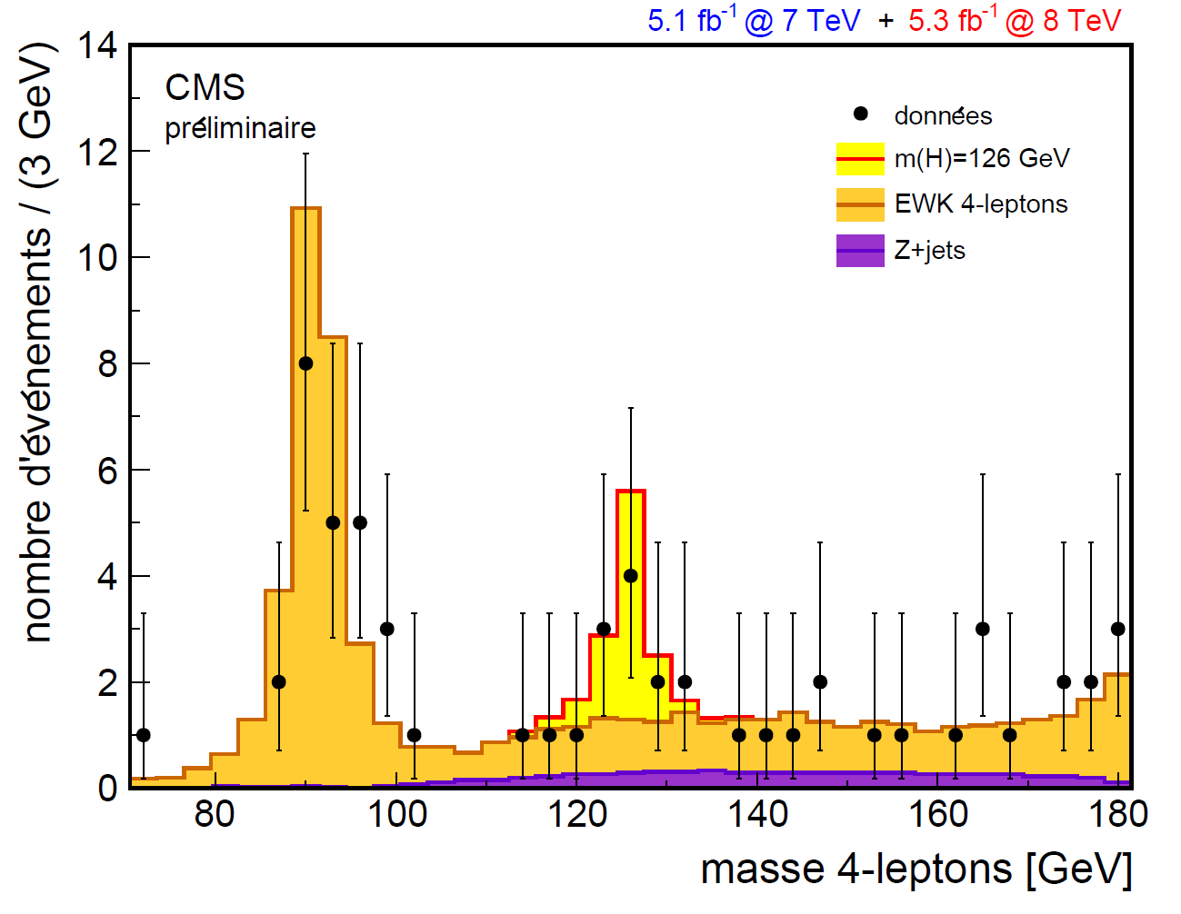
H→ZZ→4 leptons
Spectre de masse invariante des 4 leptons
Significativité statistique: 3,4σ
Significativité statistique: 3,2σ

Slide 57
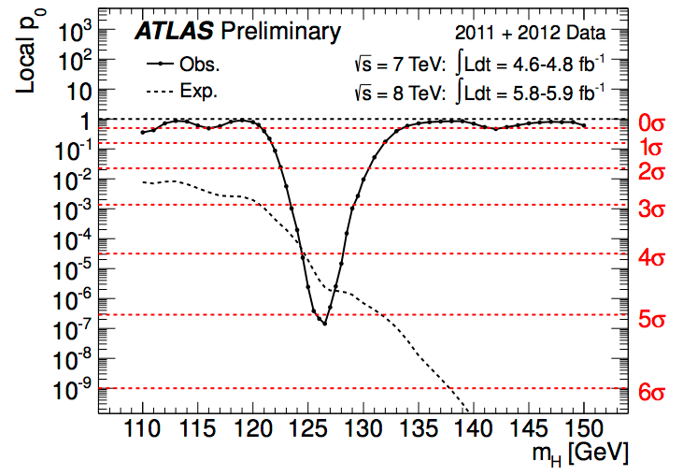
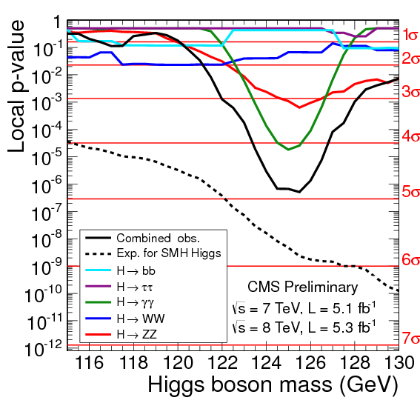
Et en combinant les canaux!
Probabilité que les données soient compatibles avec une fluctuation du bruit de fond

Slide 58
Et en combinant les canaux!
Probabilité que les données soient compatibles avec une fluctuation du bruit de fond
5σ => Découverte!

Slide 59
Conclusions et perspectives
Une nouvelle particule d’une masse proche de 125 GeV a été découverte, dont les propriétés semblent compatibles avec celles du boson de Higgs prédit par le Modèle Standard.
  La précision des mesures de ses couplages avec les particules du Modèle Standard est encore insuffisante pour affirmer que c’est le boson de Higgs du MS
  La mesure de son spin nécessite plus de données en particulier dans le canal H->4l (spin 0 attendu pour un Higgs)
Futures campagnes de prises de données pour améliorer cette précision:
  Statistique plus que doublée fin 2012,
  Données à 13 TeV a partir de 2015
Nouvelles pistes ouvertes vers la physique au-delà du MS, en particulier s’il s’avère que ce boson n’est pas un Higgs « standard »
  Il est possible que d’autres bosons de Higgs existent dans d’autres domaines de masse comme prédit par d’autres théories au-delà du MS (ex: la supersymétrie)

Slide 60



La masse est dite!

Slide 61
EXTRAS

Slide 62
Qu’est ce que la masse?
La masse est une propriété intrinsèque d’une particule
Elle correspond à l’énergie d’une particule au repos:
La vitesse d’une particule est donnée par:
plus la masse est grande, plus la particule « résiste au mouvement »

Slide 63


Masse du boson
Ajustement combiné (par canal de désintégration) de la force du signal et de la masse m_{H}
Combinaison
SM
CMS: m_{H} = 125,3 ± 0,6 GeV

Slide 64


Est-ce un Higgs « Standard »?
Couplages du boson de Higgs aux fermions (C_{F}) et aux bosons vecteurs (C_{V})

Slide 65


Est-ce un boson de Higgs du MS?
ATLAS: données 2011 seulement pour bb̅, WW, ττ
CMS: données 2011+2012
ATLAS Combined: σ/σ_{SM} = 1,2 ± 0,3
CMS Combined: σ/σ_{SM} = 0,88 ± 0,22

Slide 66


H→ZZ(*)→4 leptons
Force du signal normalisee au Modele Standard
Meilleur fit pour m_{H}= 125 GeV: μ=1.3 ± 0.6
Exclusion a 95% CL
110-122.6 129.7-558 GeV
Exclusion a 99% CL
111.7-121.8 GeV 130.7-523 GeV

Slide 67

Zones de masse exclues avec tous les canaux de desintegration disponibles
Zones exclues a 95% de niveau de confiance (CL):
110 GeV - 122,5 GeV
127 GeV - 600 GeV

Slide 68




Production au LHC
Fusion de gluons
Fusion de
bosons vecteurs
Production en association
avec un boson W ou Z
Production en association
avec une paire tt

Slide 69

Connaissances avant le LHC
Recherches directes avant le LHC:
Le LEP au CERN (Genève) de 1989 à 2000 (collisions électron-positon à la masse du Z, puis à 130 GeV et 209 GeV)
Gamme de masse en dessous de 115 GeV exclue à 95% de niveau de confiance
Le Tevatron au Fermilab (Chicago) de 1992-2011 (collisions proton-antiproton à 1.96 TeV)
    Première exclusion d’une zone autour de 160 GeV en 2010 (m_{H} ∉ [158-173] GeV)
    Gamme de masse entre 147 et 179 GeV exclue à 95% de niveau de confiance à l’hiver 2012
m_{H}>114.4 GeV à 95% de
niveau de confiance

Slide 70


Résultats combinés
Force du signal normalisée a la prédiction du Modèle Standard
Meilleur ajustement pour m_{H}=126.5 GeV:
μ = σ/σ_{SM} = 1.2 ± 0.3
Meilleur ajustement pour m_{H}=125.5 GeV:
σ/σ_{SM} = 0,88 ± 0.22

Slide 71
Le Modèle Standard (MS)
Le MS comporte 12 particules de matière (+12 d’antimatière) et 3 forces.
Il décrit tous les phénomènes observés en physique des particules (avec 29 paramètres libres).
Fermions
Particules de matière
Organisées en 3 familles
6 Leptons
6 Quarks
Bosons
Propagateurs de force
Distinguant 3 forces
Photon
3 Bosons faibles
8 Gluons
Force électro-magnétique
Force faible
Force forte
Boson de Higgs
Brise la symétrie électrofaible
Génère les masses des particules

Slide 72
Le Modèle Standard : Les masses
GeV
?
100
1
0,001
10⁻¹¹

Slide 73
Pourquoi des hautes énergies?
Deux raisons principales:
Pour étudier des particules instables de grande masse, il faut assez d’énergie pour les produire! E_{CM} > Σ m_{i} (l’énergie disponible dans la collision doit être supérieure à la somme des masses des particules de l’état final)
Plus haute est l’énergie et plus on regarde de petites échelles:
  Principe d’incertitude d’Heisenberg: Δx Δp ≥ hbar et ΔE Δt ≥ hbar (hbar = constante de Planck)
  Plus le transfert d’impulsion est grand, plus l’échelle à laquelle on est sensible est petite (Dualité onde/corpuscule: E=hbar/λ).

Slide 74
Pourquoi un grand nombre d’événements?
Les processus étudiés sont régis par la mécanique quantique, ils ont donc un caractère stochastique
Les quantités qu’on mesure pour un processus donné ont donc une incertitude statistique, puisqu’on ne sera capable d’observer qu’un nombre fini de réalisations de ce processus
Plus grand est le nombre de réalisations observées, plus petite est l’incertitude statistique
Pour observer quelques réalisations seulement d’un phénomène rare, un grand nombre de collisions est nécessaire
Les collisionneurs doivent donc produire non seulement des collisions très énergétiques mais aussi un grand nombre de collisions!

Slide 75
Pourquoi des protons?
Collisionneur e⁺ e⁻:
Avantages: collisions de particules élémentaires
  Etat initial bien connu
  Energie dans le centre de masse connue et fixée
  Etat final propre
Inconvénients:
  Perte d’énergie par rayonnement synchrotron (interactions entre les électrons et le champ magnétique dans un collisionneur circulaire): ΔΕ=E⁴/(m⁴R)
  Energie fixée
Collisionneur p⁺ p⁻ ou p⁺ p⁺:
Avantages:
  Peu de perte d’énergie par rayonnement synchrotron (m^{p}/m^{e})⁴ ≅ 10¹³
  Gamme d’énergie dans la collision varie
Inconvénients:
  Etat initial et énergie mal connus
  Etat final complexe

Slide 76
Pourquoi des protons?
Collisionneur e⁺ e⁻:
Avantages: collisions de particules élémentaires
  Etat initial bien connu
  Energie dans le centre de masse connue et fixée
  Etat final propre
  Outil privilégié pour l’étude fine des propriétés des particules de masses connues
  Mesures de précision
Collisionneur p⁺ p⁻ ou p⁺ p⁺:
Avantages:
  Peu de perte d’énergie par rayonnement synchrotron (m^{p}/m^{e})⁴ ≅ 10¹³
  Gamme d’énergie dans la collision varie
  Outil privilégié pour la recherche de particules inconnues de masses élevées
  Recherche de nouvelles particules

Slide 77
Pourquoi un collisionneur?
Soit 2 particules de masses m₁ et m₂, qui rentrent en collision avec respectivement des impulsions p₁ et p₂
Energie disponible pour la création de matière:
Collisionneur symétrique en énergie avec les mêmes particules
Cible fixe:
Toute l’énergie injectée est disponible
pour la création de matière
L’énergie disponible ne croît que comme
la racine de l’énergie injectée

Slide 78

Comment le produire?

Slide 79
La naissance du projet LHC
1981-1984: le collisionneur proton-antiproton du CERN a fonctionné à merveille
  Les particules W et Z ont été découvertes par les expériences UA1 et UA2 en 1983
Le LEP n’est pas encore terminé, mais son tunnel est creusé (27 km)
  Sous l’impulsion de Carlo Rubbia , quelques dizaines de physiciens imaginent un collisionneur à protons pour l’après-LEP avec comme objectif principal la découverte du boson de Higgs
Mars 1984: Workshop de Lausanne => LHC
Le principe du projet LHC est approuvé par le conseil du CERN en décembre 1991
Les (proto)-collaborations pour les détecteurs se forment (CMS, EAGLE, ASCOT….)
  Phase de conception, de discussions, du partage des tâches au niveau mondial.
Formation des collaborations en 1992 (workshop d’Evian): CMS, ATLAS, ALICE, LHCb
  Décisions sur les participations du DAPNIA(=IRFU) a ATLAS, puis a CMS
Le SSC, concurrent US géant, sera abandonné en 1993.
  Les premières collisions au LHC sont promises pour l’année 2000! Elles ne viendront qu’en 2009.

Slide 80





Le LHC en quelques chiffres
La machine contient 9300 aimants:
  392 quadripôles supraconducteurs (focalisation)
  2464 sextupôles, 1232 octupôles, plus de 1200 autres petits aimants de correction
  1232 dipôles, le plus gros défi à relever (14.3m et 35t par dipôle = 18 km de dipôles sur les 27 km de LHC)
  Supraconducteurs:
    NbTi température de transition 10K utilisé à 1.9K ⇨ champ de 8.33T
    Energie stockée > 10 GJ (≈ un A380 à 700 km/h) (200 x les précédents accélérateurs)
  Bobinage
    1 câble (Ø1.5cm) = 36 brins torsadés (Ø15mm)
    1 brin = 6400 filaments (Ø 7μm)
    7600km de câbles = en brins 5 AR Terre-Soleil plus un aller sur la Lune!
  Cryogénie:
    Le plus gros frigo du monde: 40000t de matériel à 1.9K (120t d’He superfluide). 1,9K = -271,25°C.
    L’endroit le plus froid de l’univers (le fond diffus est à 2.7K)
    Avec des températures générées par les collisions plus de 100 000 fois supérieures à celles qui règnent au centre du Soleil.

Slide 81


Les accélérateurs
Les équations de Maxwell sont relativistes; par conséquent , ce que nous écrirons classiquement vaudra pour des objets relativistes.
LES CHAMPS ELECTRIQUES ACCELERENT LES PARTICULES.
LES CHAMPS MAGNETIQUES PERMETTENT DE CONTROLER LES TRAJECTOIRES.

Slide 82
Les accélérateurs
Les accélérateurs circulaires : le synchrotron
Si l’on ne peut jouer sur l’ajustement du champ électrique, pourquoi ne pas travailler sur le contrôle de la trajectoire, c’est-à-dire sur l’ajustement du champ magnétique.
L’idée consiste donc à ajuster la trajectoire pendant l’accélération pour la maintenir sur une trajectoire circulaire (rayon de courbure constant).
L’accélérateur est donc constitué d’une série d’aimants dipolaires (maintiennent la trajectoire circulaire) et d’aimants quadripolaire (assurent la focalisation du faisceau), intercalés avec des systèmes d’accélération radiofréquence. Des espaces sont réservés aux zones d’interaction.
Q
D
IP
RF

Slide 83


Les accélérateurs
Les accélérateurs circulaires :
Contrôle de la trajectoire
Des aimants permettent de courber la trajectoire des particules
Il faut aussi contrôler la taille du faisceau de particules: focalisation à l’aide de quadrupoles

Slide 84

Rayonnement de freinage
Dit aussi bremstrahlung

Slide 85
Cascade électromagnétique
Les électrons commencent par perdre leur énergie par rayonnement de freinage.
Les photons perdent leur énergie par création de paires, diffusion Compton et effet photoélectrique.
Les positrons s’annihilent avec les électrons du milieu pour produire des photons.

Slide 86

Le détecteur ATLAS
p
22m
p

Slide 87

Le détecteur ATLAS

Slide 88
Brisure spontanée de symétrie
Introduction d’un champ scalaire:
Une des composantes développe une valeur non-nulle dans le vide v
  3 composantes sont absorbées sous forme de degrés de liberté longitudinaux des bosons W± et Z, leur conférant une masse
  U(1)_{EM} est préservée et le photon reste sans masse
  Les quarks et leptons acquièrent aussi une masse via leur interaction de type Yukawa avec le champ de Higgs
  Le degré de liberté restant survit sous la forme d’une particule scalaire neutre, le boson de Higgs, de masse inconnue

Slide 89

Brisure spontanée de symétrie

Slide 90

Brisure spontanée de symétrie

Slide 91
Le Boson de Higgs
Le mécanisme de Brout-Englert-Higgs est la clef de l’unification électrofaible en expliquant la différence de masse entre les bosons W/Z et photon γ.
Ce mécanisme dérive des concepts développés en physique de l'état condensé:
brisure spontanée des symétries et
rôle du vide en tant qu'état fondamental de la matière où des champs peuvent se condenser.
Le rôle du boson de Higgs est analogue sur le plan théorique à celui des paires de Cooper de la supraconductivité.

Slide 92
Qu’est-ce qu’un événement?
Lors de chaque collision ont lieu des phénomènes plus ou moins intéressants
Les phénomènes d’intérêt, en particulier ceux incluant un boson de Higgs, sont très rares
On doit donc faire un grand nombre de collisions pour avoir quelques collisions d’intérêt
On ne peut pas se permettre d’enregistrer toutes les collisions, il faut trier
On détecte la signature des événements d’intérêt et on ne déclenche la lecture
des détecteurs que quand on reconnait une telle signature
Toutes les informations lues dans le détecteur lors de
ce déclenchement constituent “un événement”

Slide 93

Les prises de données en 2011 et 2012
Principale difficulté: le taux de collisions
Croisement de paquets de protons (>1,5 10¹¹p) chaque 50 ns => 40 10⁶ par seconde
Plus de 25 interactions proton-proton en moyenne par croisement
  Beaucoup de travail nécessaire pour maintenir les performances des détecteurs
Seulement 400 évènements enregistrés par seconde => ~10⁹ évènements/an
  ~25 bosons de Higgs (m_{H}=125 GeV) attendus dans le canal H->4 leptons sur 2011+2012 (avant analyse)
Z→ μμ event from 2012 data with 25 reconstructed vertices
Z→ μμ
Quelques cm

Slide 94


H→ZZ→4 leptons(4e, 2e2μ, 4μ)
Candidat
H→2e2μ

Slide 95


H→ZZ(*)→4 leptons
Candidat
H→4μ

Slide 96

H→ZZ(*)→4 leptons
Candidat
H→2e2μ

Slide 97


H→ZZ→4 leptons
Comme pour le canal en 2 photons, on peut calculer la masse invariante des 4 leptons
qui doit coincider avec la masse du boson de Higgs si les leptons proviennent d’un boson de Higgs

Slide 98
Le Modèle Standard (MS)
Description de la physique des particules à partir de quelques constituants élémentaires et de leurs interactions
Théorie de jauge basée sur la symétrie de jauge:
Groupe décrivant l’interaction forte véhiculée par 8 gluons de masse nulle
Symétrie exacte, charge de couleur conservée
( + antimatière )

Slide 99
Le Modèle Standard (MS)
Description de la physique des particules à partir de quelques constituants élémentaires et de leurs interactions
Théorie de jauge basée sur la symétrie de jauge:
Groupe décrivant l’interaction électrofaible, véhiculée par le photon de masse nulle et les bosons massifs W±, Z
Symétrie spontanément brisée, symétrie résiduelle U(1)_{EM} , charge électrique conservée
( + antimatière )

Slide 100
Brisure de la symétrie électrofaible
Introduction d’un doublet de champs scalaires:
Une des composantes développe une valeur non-nulle dans le vide v
  3 composantes sont absorbées sous forme de degrés de liberté longitudinaux des bosons W± et Z, leur conférant une masse
  U(1)_{EM} est préservée et le photon reste sans masse
  Les quarks et leptons acquièrent aussi une masse via leur interaction de type Yukawa avec le champ de Higgs
  Le degré de liberté restant survit sous la forme d’une particule scalaire neutre, le boson de Higgs, de masse inconnue
Le mécanisme de brisure spontanée de la symétrie, pas encore établi expérimentalement, génère les masses non nulles observées des bosons et des fermions

Slide 101
Paramètres du MS
Paramètres libres à déterminer expérimentalement:
  Masses des fermions, des bosons vecteurs, du boson de Higgs
  Couplages des interactions EM, forte, faible
  Matrice CKM: angles de mélange et phase
Observables multiples permettant de déterminer ces paramètres:
  Contraintes redondantes sur les paramètres permettant de tester le modèle
  Prédiction des paramètres manquants possible (par ex. la masse du top prédite avant sa découverte à une vingtaine de GeV près)
Seul paramètre encore non mesuré: la masse du boson de Higgs

Slide 102
Paramètres du MS
Paramètres libres à déterminer expérimentalement:
  Masses des fermions, des bosons vecteurs, du boson de Higgs
  Couplages des interactions EM, forte, faible
  Matrice CKM: angles de mélange et phase
Observables multiples permettant de déterminer ces paramètres:
  Contraintes redondantes sur les paramètres permettant de tester le modèle
  Prédiction des paramètres manquants possible (par ex. la masse du top prédite avant sa découverte à une vingtaine de GeV près)
Seul paramètre encore non mesuré: la masse du boson de Higgs … mais fortement contraint

Slide 103
Succès du MS
MS intensivement testé:
  Dans le secteur des saveurs (cf groupe 3)
  Dans le secteur électrofaible
Ajustement global des mesures électrofaibles:
  Contraindre les paramètres inconnus (m_{H})
  Tester la cohérence globale du modèle
LEP :
m_{Z}, Γ_{Z} ,σ⁰_{had},R_{had} ,A^{0,l}_{FB}
Ptau → A_{l}, Q_{FB} → sin²θ_{eff}
m_{W} , Γ_{W}
m_{H}
m_{t} ,
m_{W}…
SLD :
A_{l}
LEP+SLD :
R_{b}, R_{c},A^{0,b}_{FB} A^{0,c}_{FB}A_{b}, A_{c}
Ajustement MS:
GFITTER
LEPEWWG
TEVATRON :
m_{W}, Γ_{W}, m_{top}
NuTeV : sin²θ_{W}
ee→qq basse énergie: ∆α⁽⁵⁾_{had}
-

Slide 104
Succès du MS
MS intensivement testé:
  Dans le secteur des saveurs (cf groupe 3)
  Dans le secteur électrofaible
Ajustement global des mesures électrofaibles:
  Contraindre les paramètres inconnus (m_{H})
  Tester la cohérence globale du modèle
LEP :
m_{Z}, Γ_{Z} ,σ⁰_{had},R_{had} ,A^{0,l}_{FB}
Ptau → A_{l}, Q_{FB} → sin²θ_{eff}
m_{W} , Γ_{W}
m_{H}
m_{t} ,
m_{W}…
SLD :
A_{l}
LEP+SLD :
R_{b}, R_{c},A^{0,b}_{FB} A^{0,c}_{FB}A_{b}, A_{c}
Ajustement MS:
GFITTER
LEPEWWG
probabilité de telles
observations en
supposant le SM
TEVATRON :
m_{W}, Γ_{W}, m_{top}
NuTeV : sin²θ_{W}
ee→qq basse énergie: ∆α⁽⁵⁾_{had}
-

Slide 105

Succès du MS
Comparaison entre les mesures et les valeurs prédites par l’ensemble des autres mesures:
Mesures à l’hiver 2012: merci à GFitter!
Sur cette figure:
(prédiction-mesure) / erreur
Prédiction = valeur prédite par les autres mesures en supposant le MS
Erreur = erreur de la mesure
Toutes les mesures sont à moins de 2.5σ des prédictions
Grand succès du MS
-

Slide 106
Succès du MS
En 2011:
Mesures de la masse du W: Contraintes dans le plan (m_{top,} m_{W}):
Contraintes indirectes
Contraintes des
recherches directes
du boson de Higgs
Mesures 2011
m_{t} , m_{W}

Slide 107
Succès du MS
À l’hiver 2012:
Mesures de la masse du W: Contraintes dans le plan (m_{top,} m_{W}):
Grande précision sur m_{t} et m_{W}
Héritage du Tevatron
Contraintes indirectes
Contraintes des
recherches directes
du boson de Higgs
Mesures 2012
m_{t} , m_{W}

Slide 108

Contraintes sur m_{H}
Contraintes indirectes sur m_{H}: (Mesures à l’hiver 2012)
m_{H}<152 GeV à 95% de niveau de confiance
m_{H}= 91 ⁺³⁰₋₂₃ GeV à 1σ
Contraintes directes: (cf présentation de P. Verdier)
LEP: m_{H}> 114 GeV à 95% CL
LHC: m_{H}<127.5 GeV à 95% CL
P-value de l’ajustement global: ≈ 25%
  Bon accord entre les résultats expérimentaux

Slide 109
MS: questions ouvertes
Modèle Standard = Théorie effective à basse énergie
De nombreuses questions restent ouvertes:
Expérimentales: pas d’explication pour l’existence de matière noire froide
Théoriques: problème de hiérarchie ou de naturalité
Conceptuelles: Pourquoi la symétrie électrofaible est-elle brisée? Pourquoi 3 familles de quarks et de leptons? Pourquoi tant de paramètres et présentant une telle diversité? Pourquoi une telle hiérachie des masses? La gravité n’est pas incluse, les interactions pas unifiées.
Nécessité d’une théorie au delà du MS,
recherche de physique au delà du MS ou “nouvelle physique”

Slide 110
Problème de hiérarchie
Corrections radiatives à la masse du Higgs:
  Termes dominants avec une coupure à Λ = échelle de validité du MS
  Avec seulement la contribution du top pour les boucles de fermions
  Corrections quadratiquement divergentes, m_{H} tend à être du même ordre que Λ
  Si Λ = échelle de grande unification (10¹⁶ GeV), nécessité d’ajustements fins à tous les ordres de la théorie des perturbations pour conserver m_{H} entre 100 GeV et 1 TeV (“fine-tuning problem” ou “naturalness problem”)

Slide 111
Buts expérimentaux
Recherche et étude du boson de Higgs
Recherche directe de physique au delà du MS (nouvelle physique): recherche de nouvelles particules
Recherche indirecte de nouvelle physique: mesures de précision
  Contraindre les paramètres inconnus du modèle (m_{H})
  Eventuellement trouver des incohérences, qui signeraient l’existence de nouvelle physique
Complémentarité entre recherches directes et indirectes: les énergies sondées dans le second cas étant plus grandes (nouvelles particules virtuelles dans les boucles)

Slide 112

Qu’est ce qu’un σ?
On définit un σ ou “déviation standard” par analogie avec une gaussienne:
68.3% de chance d’être à moins de ±1σ
à 2σ = 95.5%
à 3σ = 99.7%
à 4σ = 99.994%
à 5σ > 99.9999%
1σ

Slide 113

Qu’en est-il aujourd’hui?

